Slide 1








KỂ CHUYỆN
KỂ CHUYỆN ĐƯỢC CHỨNG KIẾN
HOẶC THAM GIA

Slide 2

Đề bài
+
Kể chuyện về một buổi sum họp đầm ấm trong gia đình.
+

Slide 3




TÌM HIỂU ĐỀ BÀI
Đề bài yêu cầu nội dung gì?
Hoạt động đó diễn ra ở đâu?

Slide 4
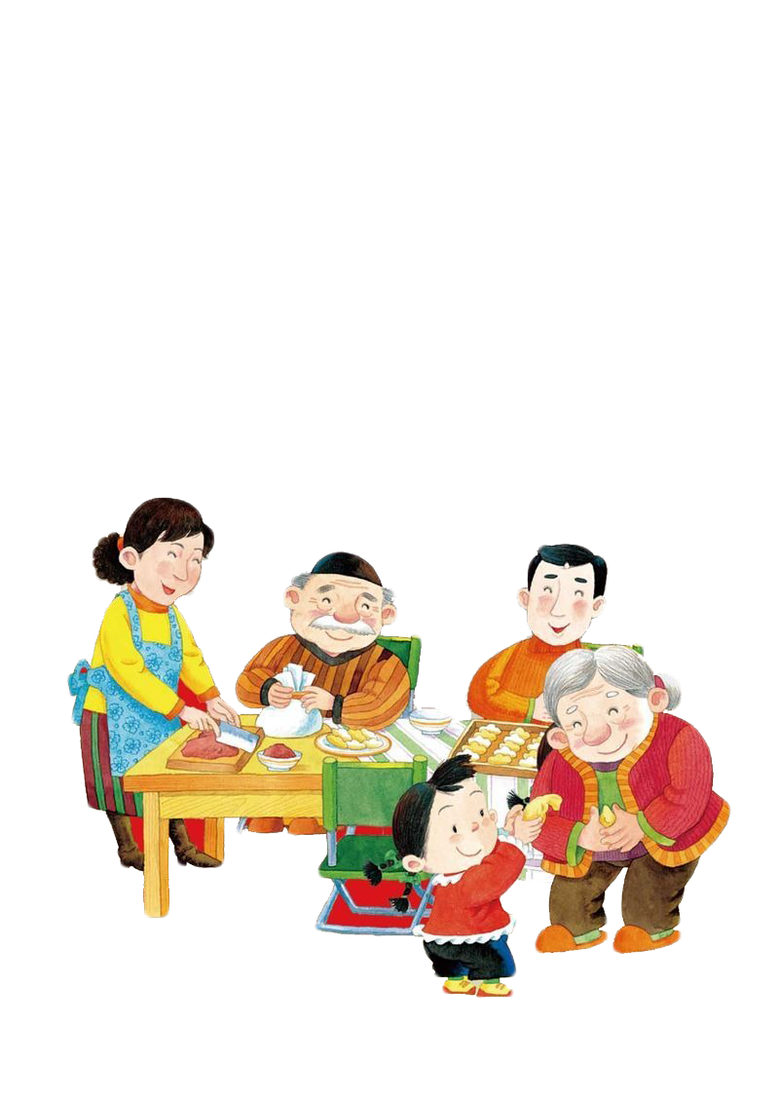
GỢI Ý
Đó là buổi xum họp của gia đình ai?
Gia đình em, gia đình bạn em hay gia đình họ hàng, hàng xóm, …
Buổi xum họp đó diễn ra vào thời gian nào?
Vào dịp nào?
Vào buổi sáng, tối,… bữa cơm thường ngày hay dịp lễ tết, sinh nhật, …
Trong buổi sum họp gia đình có những ai? Mọi người trò chuyện, thể hiện tình cảm yêu thương, quan tâm đến nhau ra sao?
Không khí đầm ấm của buổi sum họp gia đình đó gợi lên cho em suy nghĩ gì?

Slide 5

Em giới thiệu câu chuyện mình sẽ kể như thế nào?
Ví dụ:
Tôi muốn kể về buổi sum họp đầm ấm của gia đình tôi vào các bữa cơm tối.
Gia đình ông bà nội tôi sống rất hạnh phúc. Tôi sẽ kể về buổi sum họp đầm ấm của gia đình ông bà nội vào chiều mùng 1 Tết.

Slide 6

LƯU Ý
Nêu được lời nói, việc làm của từng người trong buổi sum họp.
Lời nói việc làm của từng nhân vật thể hiện sự yêu thương, quan tâm đến nhau.
Em làm gì trong buổi sum họp đó? Việc làm của em có ý nghĩa gì?
Em có cảm nhận gì sau buổi sum họp đó.

Slide 7
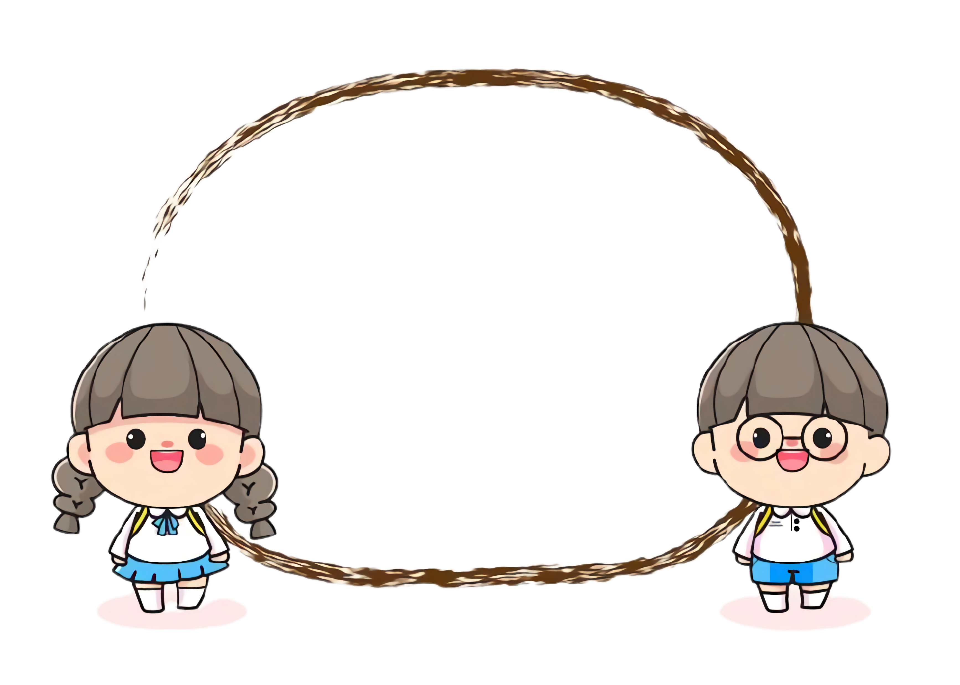
Kể chuyện
theo nhóm đôi

Slide 8

DẶN DÒ
01
02
Kể lại câu chuyện về buổi sum họp đầm ấm trong gia đình cho bạn bè, bố mẹ.
Chuẩn bị tiết kể chuyện tiếp theo: Kể chuyện đã nghe đã đọc

Slide 9

TẠM BIỆT
VÀ HẸN GẶP LẠI

